Slide 2
CONTENT
01 システム概要
02 システム機能の構成
Notes:
목차를 표지 뒷면에 배치

Slide 3
システム概要
手間を掛けてPCにシステムをインストールする必要ありますか?

Slide 4
中小企業の効率的な変化
強力なERP機能
イーカウントERP、5,000円/月
中小企業で必要とされる主な機能を提供
在庫、生産、物流、営業、購買、会計、資金、給与、原価、利益、グループウェア等
全ての機能をイーカウントERP、一つのシステムで統合的に活用
企業の業務環境に合わせて、システム環境をリアルタイムで変更可能
製造、卸/小売り、サービス業種等の企業が全世界2万5千社、利用中
ERPの全機能を5,000円/月の格安コストで提供
システム構築を行うための人員、装備、時間などの初期費用が不要
ユーザー数による追加コストなし
ERP加入の検討前に必要な機能を予め確認可能
会員登録と同時に利用可能
毎週、無料で新しい機能を開発し、ERPシステムのアップグレード適用
メンテナンス及び機能追加による開発コストなし
在庫/営業/購買
生産/原価/利益
会計/給与/財務
グループウェア
中小企業に適したERPとは?
初期段階で開発と導入に必要とされるコストが大きくならない事
簡単な教育だけで、直ちに活用ができる事
メンテナンスに伴う別途の電算入力や装備を維持するための負担が大きくない事
法律の変化と業務形態の変化に対し、速やかに対応できる事

Slide 5
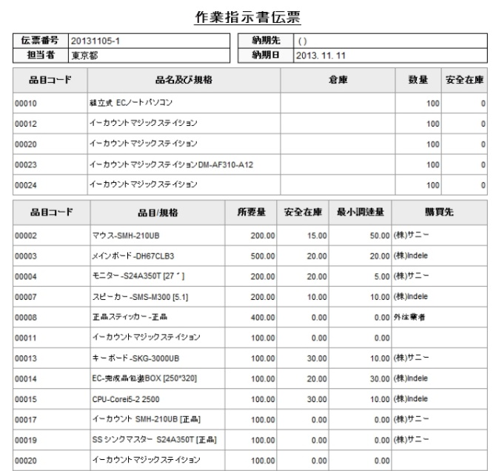
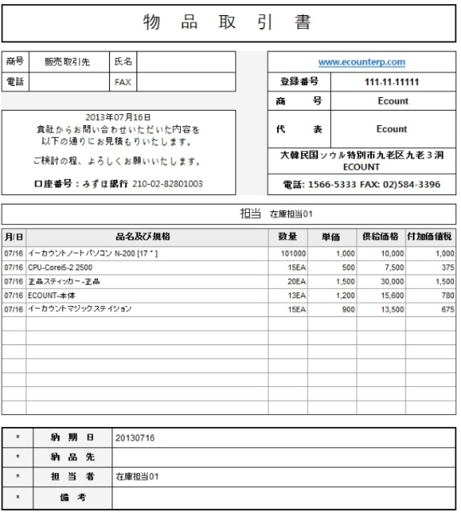
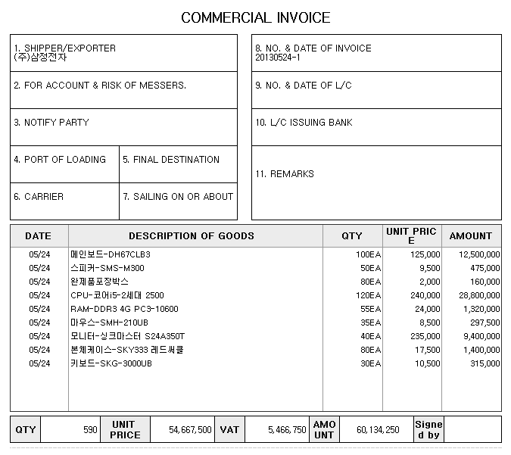
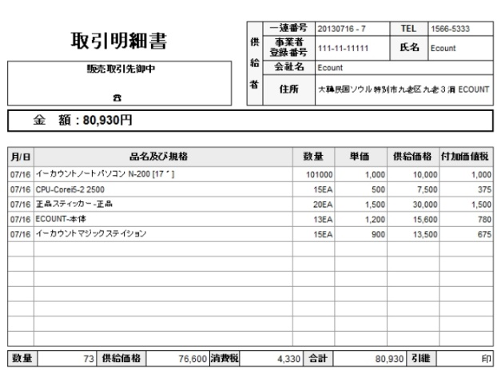
セルフカスタマイジング
半永久的なシステム
イーカウントは各企業様から頂く要求内容を予め予測し、システムを標準化させる
ユーザー様からご使用方法を直接、決めて頂けますようにカスタマイジング機能を提供
卸/小売り、製造業で行われる業務に対応できるシステムが構築されてますので、継続的にご利用が可能
事業の拡大並びに経営環境の変化に対する、リアルタイム対応が可能
設定機能を通じた業務の最適化
様々な業種でご利用
報告書等の出力物をご希望のフォームに変換し、照会可能
取引明細書、発注書等のフォーマットを変更し、選択的に出力が可能
入力画面を我が社の業務に合わせて設定する事が可能
製造、流通、建設、サービス等の様々な業種でご利用中
ご希望の機能が開発済みであるため、業種別に最適化可能

Slide 6
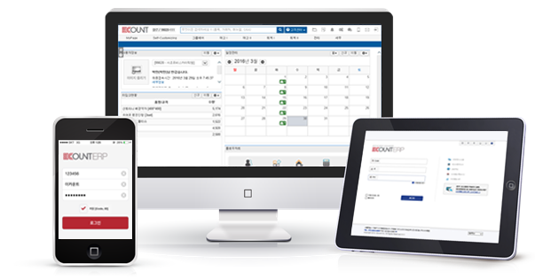
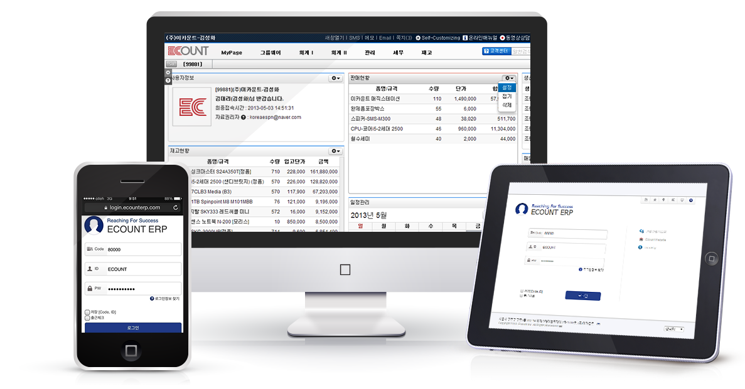
クラウド型ERP
インターネット経由でアクセス
メンテナンスの利便性
100%のクラウド型システムであるため、別途のインストールが必要ない
いつ、どこでもインターネット経由でアクセス可能
iPhone、Galaxy等のモバイル環境からもご利用可能
韓国、アメリカ、中国、台湾、ベトナム等、全世界のどこからもリアルタイムご利用可能
クラウド型であるため、PCの故障やフォーマットされても入力データは保存
機能の追加に対する、別途のカスタマイジング費用無し
サーバーの購入、セキュリティ、バックアップ、メンテナンス等は全てイーカウントから提供
毎週、新しい機能を新規で開発し、アップグレード
ユーザー(ID)の権限設定
別途のコスト追加無しで、無制限でユーザーIDの登録が可能
各ユーザー(ID)別で、メニューの権限設定が可能 (閲覧、入力、全権限、権限無し)
ユーザー別 / IP別 / 時間帯別のERPご利用制限の設定が可能
許容されたメニュー、取引先、倉庫、品目、部署のみアクセスできるよう設定可能
クラウド型 vs 設置型
ERPをPCにインストール後にご利用して頂くと、ERPの使用者のみ関連のデータをリアルタイムで確認できるのみであり、
経営者は経営に必要なデータをリアルタイムで確認することができず、報告書を受け取るまで待って頂く必要があります。
成功する企業は全構成員が一番最近のデータを共有し、これを基に意思決定がなされなくてはなりません。

Slide 7
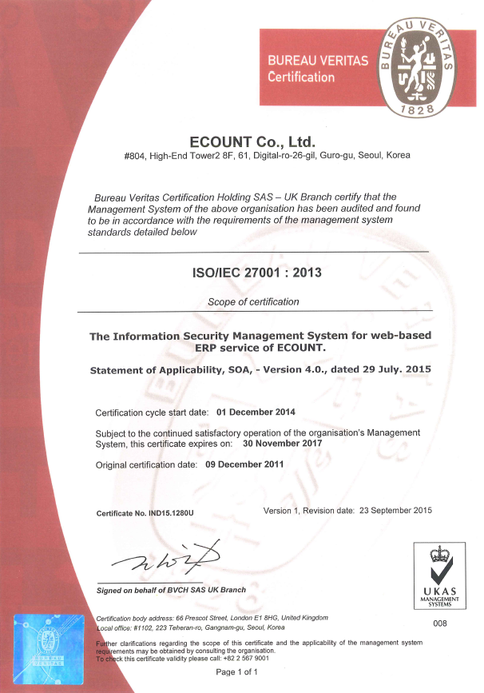
セキュリティ / 安定性
ISO 27001 国際認証の取得
イーカウントでは、内部情報セキュリティシステムを強化し、企業様からの信頼を高めるために厳格な審査基準を経て2011年06月、ISO 27001 国際認証を取得
ISO 27001は情報セキュリティ分野で、国際的に公認された標準認証であり、強力なセキュリティ基準を適用している認証制度
イーカウントは上記の認証取得を通じて、強力な情報セキュリティ経営システム(Information Security Management System, ISMS)を確立し、企業様の大事な情報資産を管理
安定的なシステム
サーバーをIDCへ保管し、否認可者の出入禁止 / UPS (Uninterruptible Power Supply)
ファイアウォール(Network F/W) / 侵入探知システム(IPS) / SSL (Secure Sockets Layer)を適用
24時間のモニタリングシステム
データセキュリティ / データ管理
ユーザー様から入力されたデータの内、大事なデータは暗号化し保存され、再び暗号化して送受信
ERPで入力されたデータは、毎日特定の時間帯を基準として、他の保存媒体へ保存させて頂き、一定期間の間保管
イーカウントで最初にサービスを開始した日の入力されたデータから、バックアップの際までデータを毎日、バックアップ更新
S/Wの委託
イーカウントは政府機関である韓国著作権委員会と契約を結び、ERPの全ソースコード並びにアクセスファイルを委託し、万が一、イーカウントの廃業・破産・自然災害等の場合、韓国著作権委員会から使用権者登録をされたイーカウントユーザー様へERPのソースコードを交付することになっている
結論としてイーカウントが万が一、廃業になったとしても、会員様は損害無しでご利用可能

Slide 8
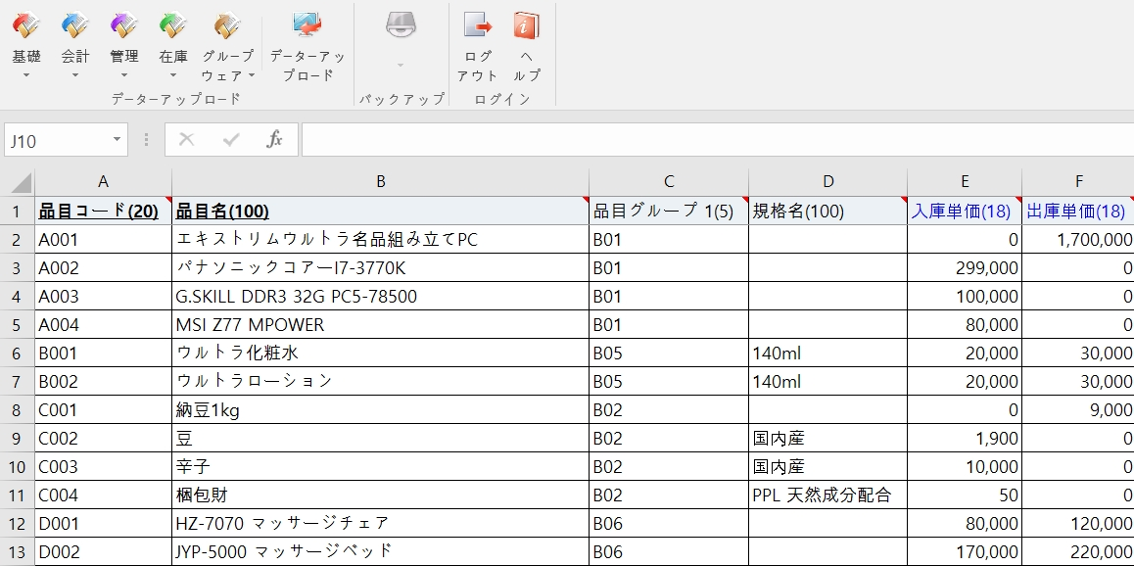
データアップロード / バックアップ
既存データのアップロード
エクセルデータアップロード機能のご提供 – 既存にお使いのシステムのデータやエクセルで管理してきた帳簿をイーカウントERPへアップロード可能
入力データはERPへ直接、入力するだけではなく、エクセルデータを利用して多量のデータも一括でアップロードすることが可能
データのバックアップ
イーカウントERPの全ての入力データはエクセルで一括変換可能
現在、お使いの帳簿をそのまんまエクセルで変換することが可能

Slide 9
価格政策
システム利用料
項目 | 内容 | 金額 (税別)
会計/資金 | ▷ 全機能 > 無制限 ▷ ユーザー数(ID) >無制限 ▷ 部署/倉庫/店舗登録 > 無制限 ▷ グループウェア > 10名様提供 | 月間契約 : 5,000円/月(税別) 年間契約 : 55,000円/年(税別) * 無料トライアル版体験(7日間)
営業
購買/在庫/物流
生産/原価
グループウェア
追加サービス
項目 | 内容 | 金額 (税別)
モバイルERP (iPhone等) | iOS、Android OS等 | 無料
バーコードアプリ (App) | Android基盤のモバイル用バーコードアプリを提供
多国語サポート | 英語/韓国語/中国語/スペイン語/ベトナム語を対応
オンライン注文管理システム | 取引先の注文/発注をオンラインで受付/管理
イーカウントERPが安い理由？
既に数多い企業様から弊社のERPをご利用頂いてますので、十分な利益を出しております。
主要機能が既に構築済みですので、追加的なカスタマイジング費用が掛かりません。
単一のシステムご利用により、メンテナンス並びにアップグレードが便利です。

Slide 10
会社紹介
10년 이상 Web 기반 ERP 서비스에 전념해온 SaaS / ASP 전문기업
企業名
設立日
株式会社イーカウント
平成28年10月11日
(韓国本社 平成11年8月18日)
従業員数
会員数
250名 (平成28年10月基準)
全世界2万5千企業
主なビジネス
クラウド型ERPシステムの開発並びにサービス
拠点
日本法人 (Tokyo, Japan)
アメリカ法人 (Torrance, CA 90502, USA)
中国法人 (上海 / 广州, 中国)
台湾法人 (Taipei, Taiwan)
ベトナム法人 (Ho Chi Minh, Vietnam)
韓国法人 (ソウル本社 / 昌原、大邱、全州支社 / 仁川カスタマーセンター)
イーカウントは企業様の効率的な変化をサポートします。

Slide 11
システム
機能の構成
< 在庫、生産、原価、営業、購買、会計、資金、給与 >
全ての機能を5,000円/月でご利用いただけます。
信じられますか?

Slide 12
システム機能の構成 - Part 1
在庫 |  | 生産 & 外注 |  | 営業 & 販売 |  | 購買 & 発注 |  | 無料追加サービス
在庫関連の業務統合 |  | BOM (所要量) |  | 販売管理 |  | 発注計画 |  | モバイルERP
· 営業/購買/生産の統合管理 |  | · 原材料の所要量を自動計算 |  | · 見積→注文→販売→出荷 |  | · 購買適正在庫の計算/処理 |  | · モバイルでリアルタイム使用
· 会計/資金との連動 |  | · BOMの正展開、逆展開など |  | · 注文基準のフロー管理 |  | · 安全在庫/最少購買単位の管理 |  | · ERPの全機能を同様に使用
多様な報告書 |  | 生産工程管理 |  | · 請求書並びに会計との連動 |  | 資材所要計画 |  | バーコードアプリ (App)
· 入力データは全て帳簿へ自動反映 |  | · 作業指示→資材払出→生産入庫 |  | · 取引先/店舗/品目別の単価適用 |  | · 基準生産計画基準でMRPの生成 |  | · スマートフォンで在庫管理
· 在庫現況/受払簿/日報/集計表 |  | · 作業指示書別の進行現況の確認 |  | · 売上計画並びに実績比較 |  | · 発注計画、発注書へ反映 |  | · 内装カメラでバーコードを認識
· 出力物のフォーム設定(最大50個) |  | · 外注工場の生産管理 |  | 取引明細書 |  | 発注管理 |  | 多国語ERP
· 倉庫/品目階層別グループ管理 |  | 原価管理 |  | · 販売時に取引明細書の印刷 |  | · 発注書の作成並びにメール転送 |  | · 英語、韓国語、中国語(简体)
倉庫 / 店舗別在庫管理 |  | · 工程別/品目別の原価計算 |  | · 取引明細書のフォーム(最大50個) |  | · 発注/未入庫現況の確認 |  | 中国語(繁体)、ベトナム語など
· 倉庫別の在庫現況の確認 |  | · 労務費/経費/外注加工費の反映 |  | · メール送信、PDF作成 |  | 購買管理 |  | オンライン受発注システム
· 多数の店舗在庫リアルタイム管理 |  | · 標準原価/実際原価の比較 |  | 取引先の未収金/債権管理 |  | · 発注要請→計画→発注→購買 |  | · オンラインでリアルタイム注文受付
· 倉庫間の在庫移動管理 |  | 生産計画 |  | · 販売時に取引先の債権自動反映 |  | · 多様な購買集計/現況の管理 |  | · 取引先/代理店/支店の管理
バーコード管理 |  | · 注文納期日を基準で生産計画 |  | · 取引先別/担当者別の債権管理 |  | · 取引明細書撮影→伝票自動認識 |  | オンライン給与照会システム
· バーコードスキャンでの在庫管理 |  | · 安全在庫、調達期間、休日の適用 |  | · 取引先管理台帳のメール送信 |  | · 輸出入の外貨/付帯費用の管理 |  | · オンラインで給与を直接照会
· 類型別ラベルの出力可能 |  | 不具合 / 品質管理 (QC) |  | · 注文/販売時に与信限度の確認 |  | シリアル/ロットNo.管理
アフターサービス管理 |  | · 工程/類型別の不具合管理 |  | 在庫数量管理 |  | · シリアル/ロットNo.在庫受払管理
· A/S進行段階別の履歴管理 |  | · サンプリング検査/全数検査 |  | · 注文/販売時に不足数量のチェック |  | · 生産、販売、A/S等の履歴追跡
· A/S受付現況並びに修理現況 |  | · 検査成績書/適格数量の管理 |  | · 注文後、未出庫の在庫数量確認 |  | · 倉庫、店舗別の保有在庫確認

Slide 13
システム機能の構成 - Part 2
会計 & 資金 |  |  |  | 給与 & 勤怠 |  | 有料追加サービス
経営者報告書 |  | 簡単な入力方法 |  | 給与管理 |  | グループウェア
· 資金/損益等の多様な経営データ |  | · 専門家用の入力 [直接仕訳] |  | · 給与台帳/給与明細書の作成 |  | · グループウェア10名様分は無料で提供
· 外部報告用の財務諸表 |  | · 非専門家用の入力 [自動仕訳] |  | · 手当/控除項目の設定可能 |  | · 電子決裁 : ERPとの連動
· 担当者用の各種元帳 |  | · 販売/購買/給与データとの連動 |  | · 給与明細書のメール送信 |  | · 各種の掲示板/業務指示並びに伝達
· リアルタイム資金現況の確認 |  | · 各種の伝票エクセルアップロード |  | · オンライン給与照会システム |  | · 日程管理/出退勤簿
取引先別債権 / 債務管理 |  | 伝票管理 |  | 勤怠管理 |  | · 顧客管理(CRM)/名刺共有
· 取引先別の債権/債務台帳 |  | · 伝票検索/修正/削除/履歴管理 |  | · 勤怠[日勤怠/月勤怠]の管理 |  | · プルジェクト管理 [ガントチャート提供]
· 債権債務の回収期間/残高分析 |  | · 請求書のメール送信 |  | · 残業、追加勤務、遅刻など |  | · 個人ファイル箱/イメージファイル箱
· 売上/買入の件別残高管理 |  | · 支出決議/入金報告の印刷 |  | · 勤怠内訳の給与反映 / 自動計算
原価 / 損益管理 |  | 資金計画 / 予算管理 |  | · 休暇残余日数の確認 / 休暇管理
· 月別[損益/原価]の分析 |  | · 集金/支給予定日の管理 |  | 人事管理
· 製品製造/外注等の原価明細 |  | · 推定資金日報/月報/年報 |  | · 人事の基本内容登録
オンライン承認 / 決裁 |  | · 予算設定/限度超過の管理 |  | · 人事変更内容管理
· 各種会計伝票の承認/決裁 |  | 固定資産 / 手形管理 |  | · 入社/退職社員の管理
· 支出決議、仮払金精算など |  | · 固定資産の増減/減価償却
区分別の会計管理 |  | · 手形の発行/受領/割引/決済
· 区分単位別の会計/資金管理 |  | 貿易業 / 外貨管理
· 部署/プロジェクト単位 |  | · 輸入付帯費用の輸入件別管理
· 伝票入力/照会/原価/損益など |  | · Invoice / Packing Listの作成

Slide 14
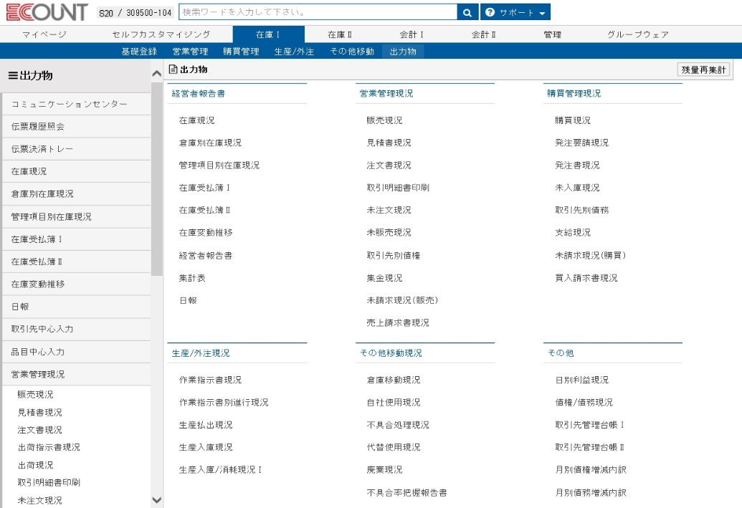
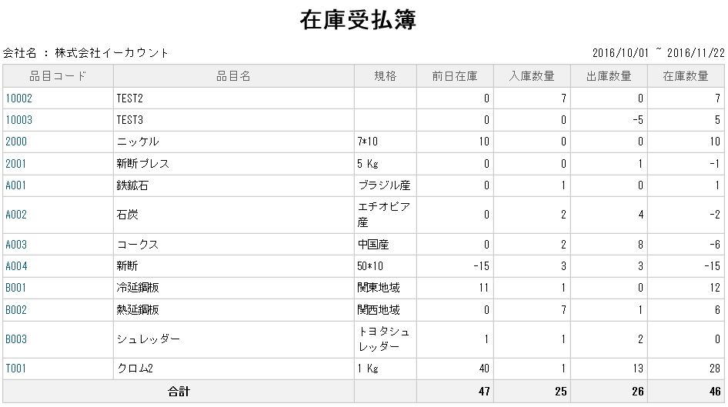
在庫管理
在庫と関連した全ての機能を提供
営業、購買、生産、利益等の在庫に関する全ての業務処理が可能
各業務の担当者様で必要とされる多様な出力物を提供
会計、電子決済等の業務と連携可能
機能の使用有無、使用方法の設定可能
外部倉庫、店舗在庫のリアルタイム確認が可能
多様な報告書
営業、購買、生産等の各部署で入力されたデータは在庫帳簿へ自動反映
クラウド型の特徴として、いつ、どこでもご希望の出力物を照会可能
出力物のフォーマットは企業様の業務に合わせて書式変更が可能
ハイパーリンク機能を使い、照会画面から最初入力画面まで追跡可能

Slide 15
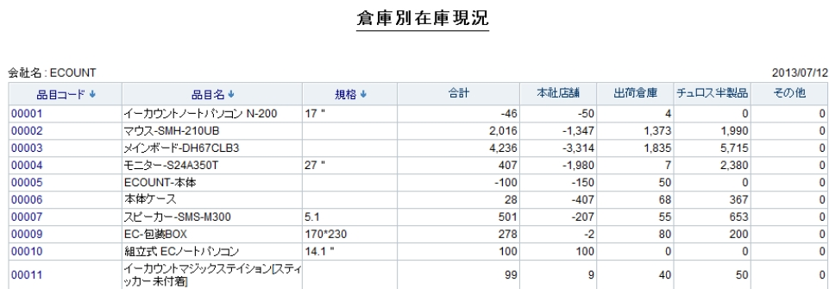
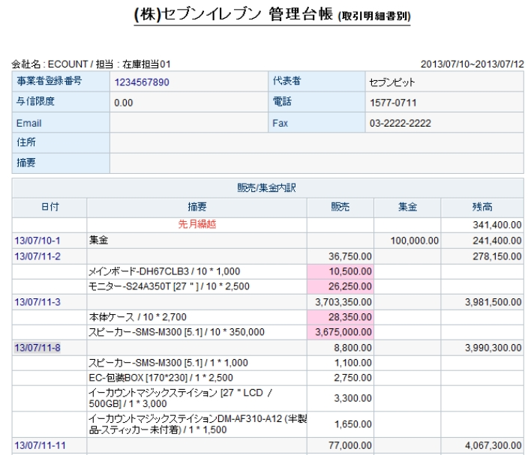
在庫管理
倉庫/店舗別の在庫管理
倉庫別に在庫数量を確認することができ、多数の倉庫在庫も正確に管理
営業、購買、生産などの在庫と関連した全出力物を各倉庫別に照会可能
クラウド型の特徴として、遠距離倉庫の在庫もリアルタイムで確認
海外事業所とリアルタイムで在庫関連の業務を共有
会計、グループウェア等の業務拡大
販売を入力する際に、会計と連動して売上伝票の作成並びに請求書の発行が可能
販売、購買、生産さどの入力データを基に原価、利益を算出
グループウェアの電子決裁を利用して見積書、発注書などの内部決裁の承認後に
在庫帳簿への反映および外部メール送信が可能
既作成された見積書、発注書、作業指示書などを起案書作成の際に参照して決裁処理が可能

Slide 16
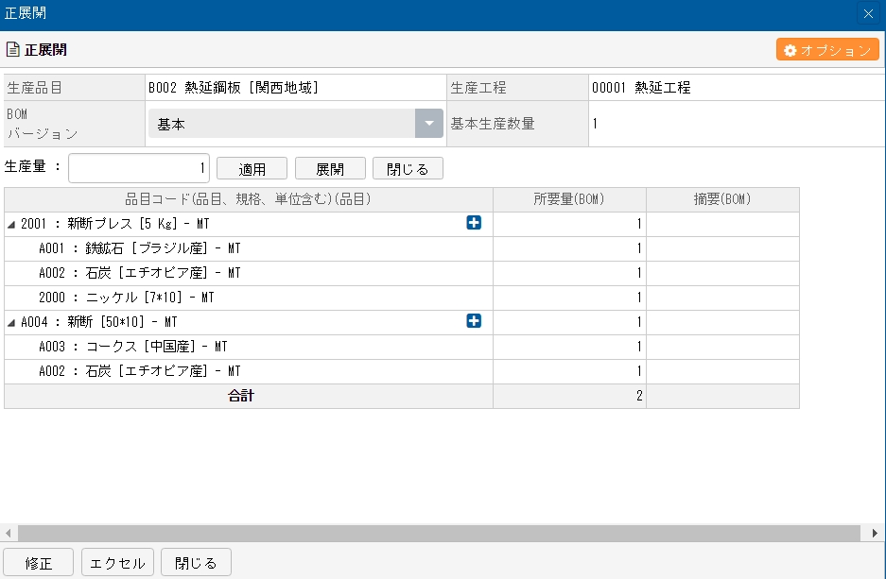
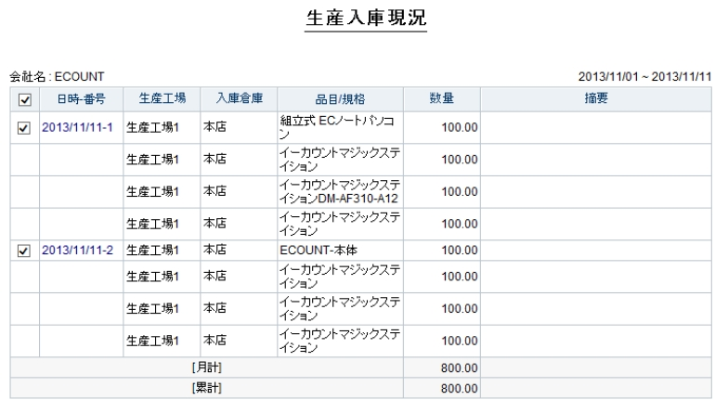
生産 & 外注管理
BOM (Bill Of Material)を使った生産管理
製品、半製品に対するBOM(所要量)の構成が可能
品目別のBOM正展開、逆展開、原材料のリスト照会が可能
生産に必要な原材料の所要量を自動計算し、生産工程に反映
BOM構成は変更が可能であり、同一品目のBOMバージョン管理が可能
工程別の生産進行管理
作業指示書 → 原材料の生産払出 → 生産製品入庫のフロー管理
工程間の原材料払出、半製品と製品の生産入庫管理
生産払出と製品入庫時に、作業指示書の内容を読込みする事が可能
特定の工程に投入される原材料や半製品を予め設定することが可能
製品、半製品の生産時に、生産品と原材料の消耗量を調整することが可能

Slide 17
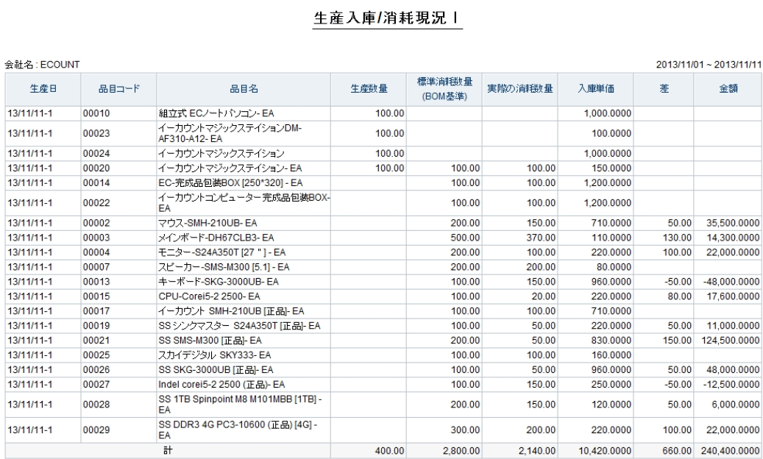
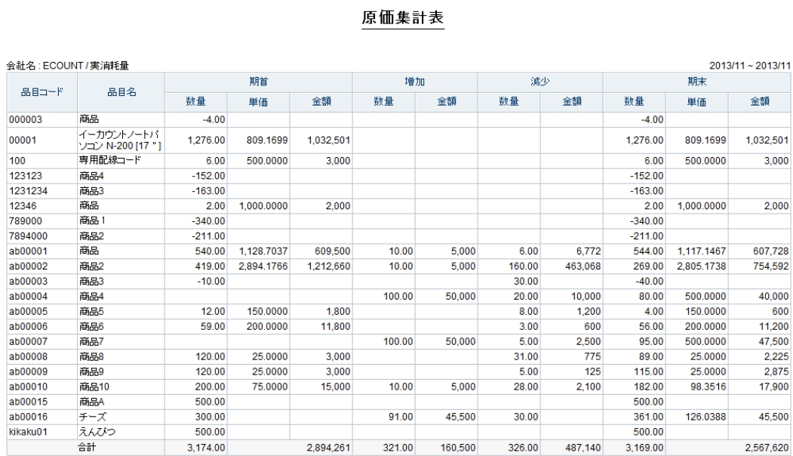
生産 & 外注管理
海外工場 / 外注管理
多数の外注生産工場の管理機能を提供
オンライン受発注システムを活用し、外注生産業者へ作業指示書を送信
工程別の外注工場の在庫量 / 生産量の確認が可能
外注生産に対する外注加工費の会計反映および原価反映が可能
原価 / 利益管理
取引先別、品目別、工程別の原価/利益管理が可能
総平均法、先入先出法、最終買入原価法などの原価計算時に選択適用が可能
労務費、経費、外注費など各種コストを原価へ反映する事が可能
工程別の原価配分、品目別の加重値を設定する事で正確な原価細部内訳を確認
原価/利益に関する多様な出力物を提供

Slide 18
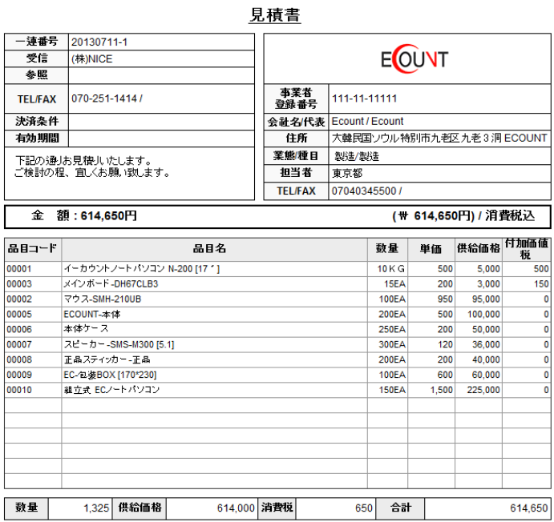
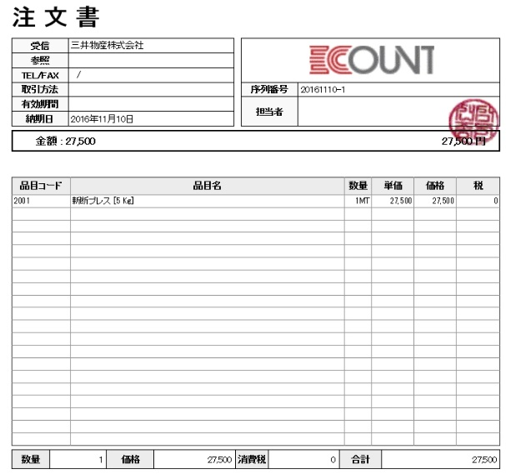
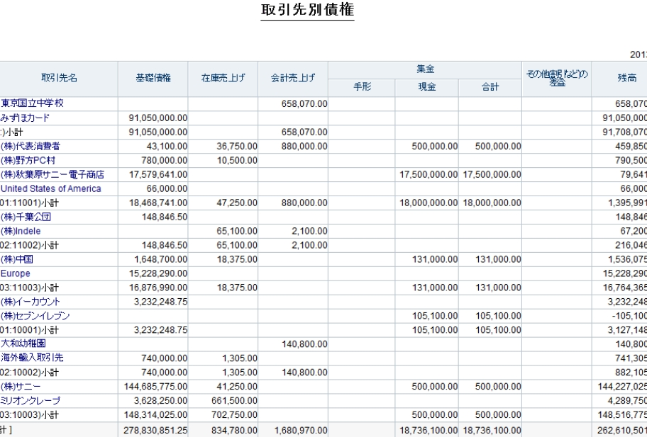
営業 & 販売管理
営業に必要な全ての機能
見積、注文、販売、出荷の各段階別の業務処理をサポート
見積書、注文書、取引明細書などのフォーマット設定および取引先向けメール発送が可能
注文書の作成の際に、見積書の内容/販売の入力時の注文書内容を読込むことが可能
販売データを会計と連動して、請求書の発行が可能
販売した後、売上金額と未収金を取引先別/担当者別で確認可能
取引先別 / 担当者別の未収金管理
販売と同時に発生した未収金の取引先別、担当者別で集計可能
特定の期間中に発生した販売/集金/未収金の内訳照会
取引先別の売上債権の請求金額と未請求金額の区分管理
未収債権が今後、集金される日付を推定し、資金計画の樹立が可能
未収金/債権管理を行うための多様な帳簿および報告書を提供

Slide 19
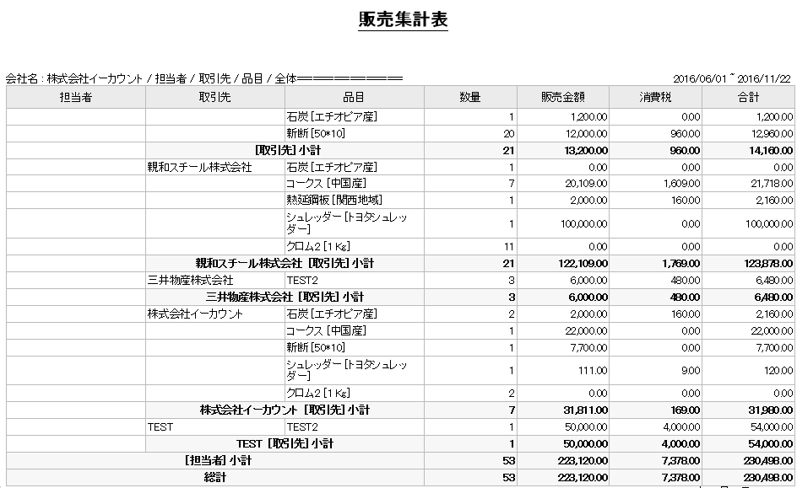
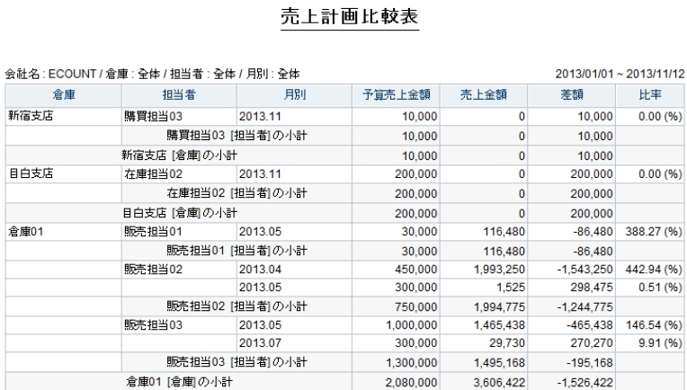
営業 & 販売管理
営業に関する多様な報告書
営業関連の各種現況、統計、報告書をご希望のフォームに設定
入力画面で項目を追加、修正、除去することができ、必要な情報を簡単に反映
販売現況、取引先別債権、取引先管理台帳、売上集計表など多様な出力物を提供
外部でもモバイル機器を利用し、営業関連の報告書をリアルタイム照会
特定の期間に販売した品目の単価を一括変更可能
業務の効率を高めるサブ機能
単価管理 : 取引先別/店舗別/品目別の単価を設定および調整可能
与信限度管理 : 各取引先別で与信限度金額を設定し、注文および販売時の超過有無をチェック
安全在庫管理 : 倉庫(店舗)別で品目に対する安全在庫数量を設定可能
売上計画 : 目標期間を定め、担当者/店舗/品目別の売上計画を樹立
バーコードアプリ(App) : モバイルでアプリをインストールし、バーコードスキャンを使ってリアルタ
イム販売処理が可能

Slide 20
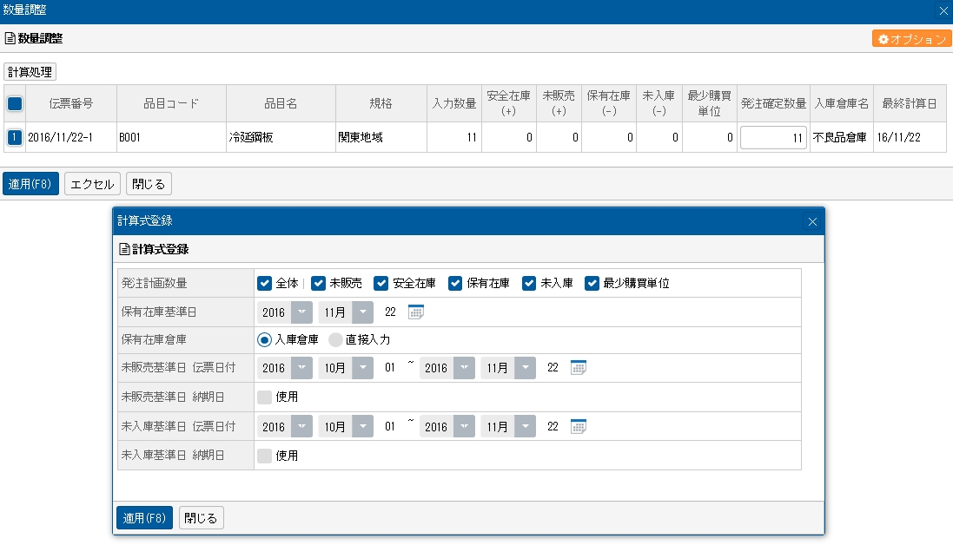
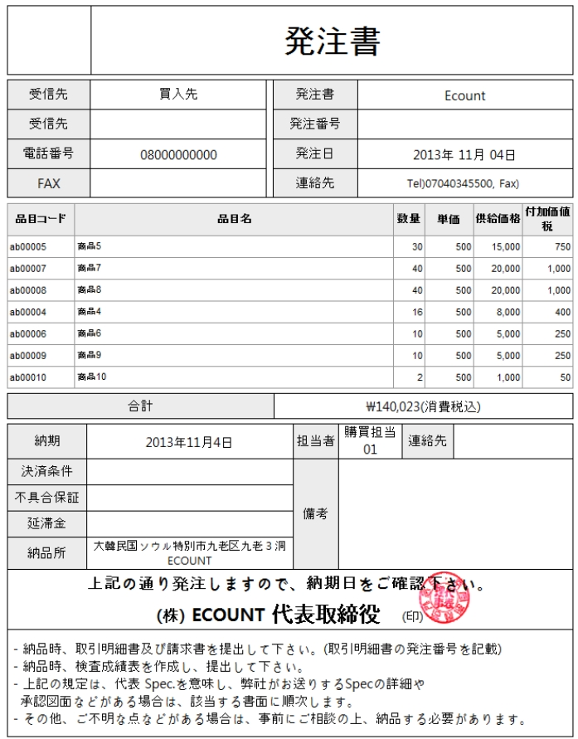
購買 & 発注管理
発注計画 / MRP(資材所要計画)
注文書、作業指示書を基準として発注計画を設定
生産計画を基準として生産に必要な原材料の必要数量と購買スケジュールを確認
現在庫を考慮し、BOM基準で生産品の所領量を自動で計算
安全在庫、未入庫数量などを反映し、最適の購買数量を算出
取引先別、品目別の発注進行状態を照会可能
発注 / 購買管理
注文および発注計画の内訳を基に発注書の作成が可能
取引明細書のイメージを撮影し、発注書、購買伝票へ保存可能
発注書のメール送信機能をサポート
担当者、取引先、品目などの条件別発注現況を照会可能
購買内訳を基に、会計と連携し買入伝票を自動生成
発注と未入庫の現況確認が可能
特定の期間に購買した品目の単価を一括変更可能

Slide 21
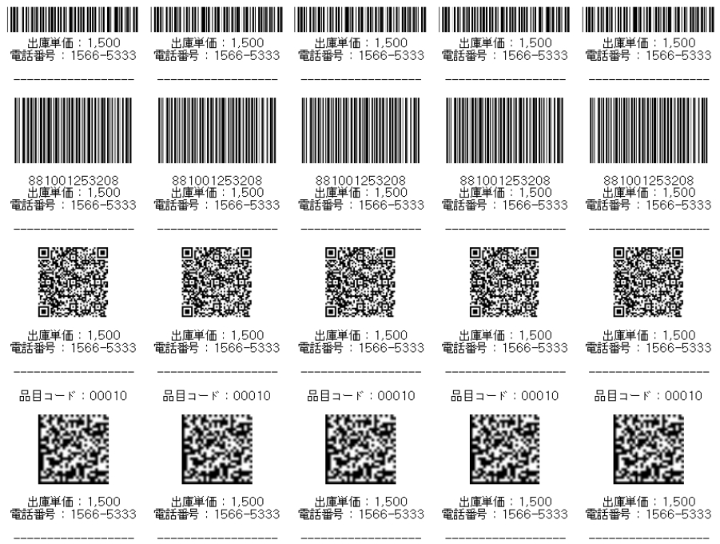
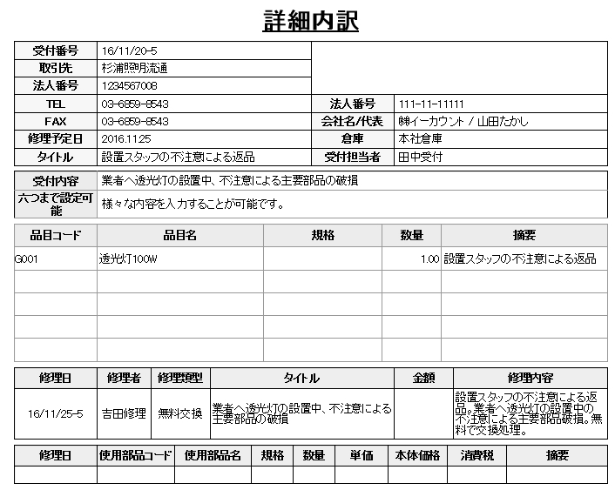
在庫のサブ機能
バーコードを利用した在庫管理
バーコードを利用して在庫受払管理が可能
販売/購買並びに生産による在庫移動に必要な品目入力の際にバーコードを利用
商品に付着するバーコードラベルフォームを管理目的に応じて設定可能
A4、ラベル用紙、ロール用紙など用紙に関係なく印刷
バーコードアプリが設置されたモバイル機器を活用し、場所の制限なしで出庫処理
アフターサービス管理
アフターサービス進行段階と修理類型を直接設定
進行段階別の内訳管理および過去履歴を照会可能
外部でも取引先の受付状況を簡単確認
有償修理並びにメンテナンスによる費用決済の際に、取引明細書や請求書を発行可能
受付現況および修理現況など、アフターサービス関連の出力物をご希望のフォームで照会

Slide 22
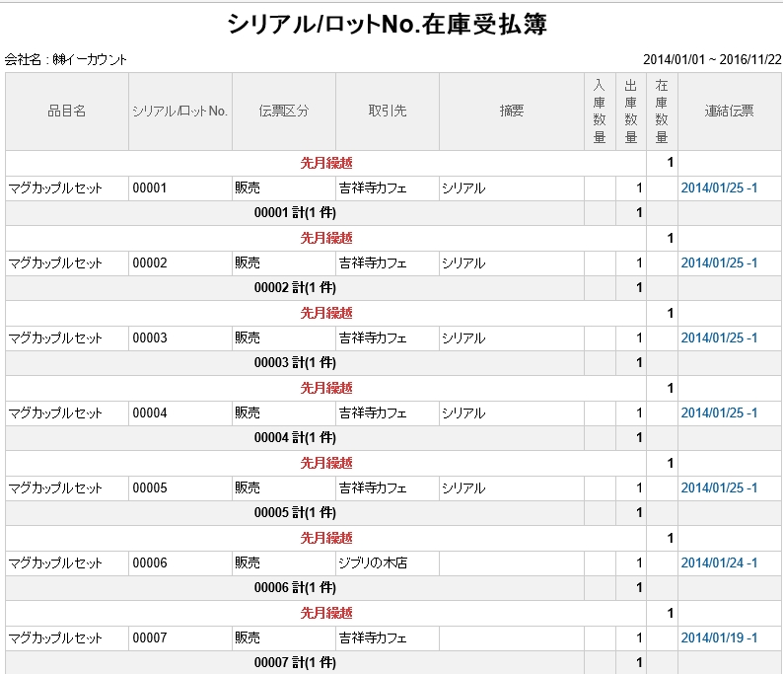
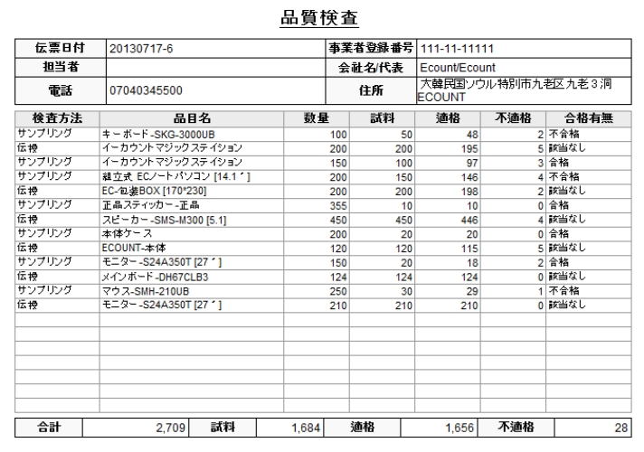
在庫のサブ機能
シリアル / ロット No. 管理
シリアル/ロットNo.を付与し、品目の履歴および追跡管理が便利
販売/購買、返品、生産、アフターサービスなどの在庫受払と関連した内容をシリアル/ロットNo.別で入力し、照会可能
品目の細部基準をシリアル/ロットNo.だけではなく、製造日、賞味期限などで設定し区分管理が可能
品質管理(QC) / 不具合管理
品目別にサンプリング検査 / 全数検査および品質検査書の入出力可能
適格/不適格数量を販売、購買、不具合、倉庫移動などの伝票処理が可能
販売/購買、生産内訳などを読込み、該当する日付に発見した不具合品目を処理
不具合品目を原因別で分析することができる多様な出力物を提供

Slide 23
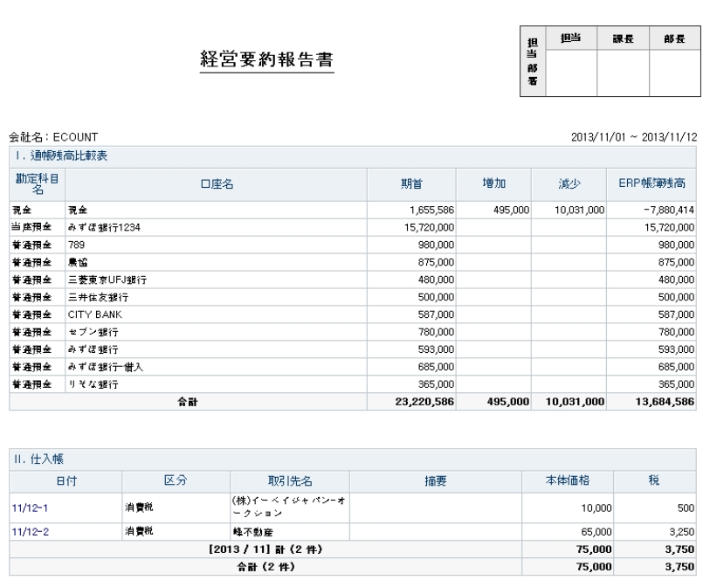
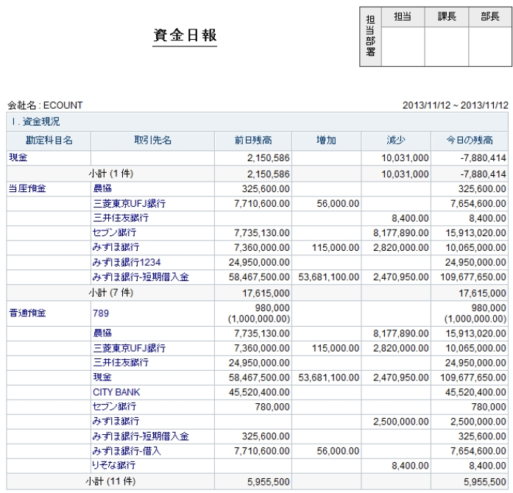
会計 & 資金管理
経営に必要な様々な報告書
企業の財務状態や経営成果など企業の経営者や担当者、その他関係者へ提供する様々な出力物を提供
資金現況表 / 資金日報 / 勘定別元帳 / 月別損益 / 財務諸表など
モバイルを利用し、会社の資金変動状況をリアルタイム確認
会計伝票の承認機能や電子決裁を使った会社の収入、支出費用をコントロール
資金計画を樹立し、資金の出入りを管理する多様な報告書を提供
簡単な入力方法
ユーザー様の能力に応じて、二つの入力方法を提供 (直接仕訳 / 自動仕訳)
エクセルで管理した一般伝票やその他伝票などをERPへ一括アップロード
伝票の入力画面を企業様で自由にフォームを変更して活用
企業の環境 (国、業種など)に応じて、勘定項目と会計基準を適用
販売、購買などの業務と連携し、在庫と資金を統合管理

Slide 24
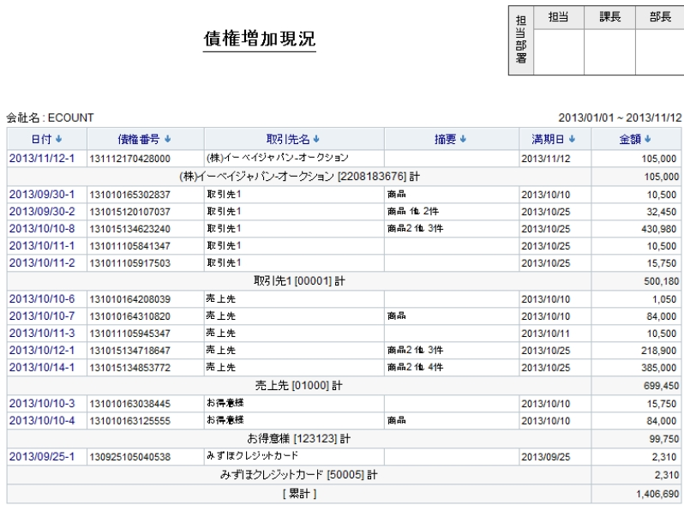
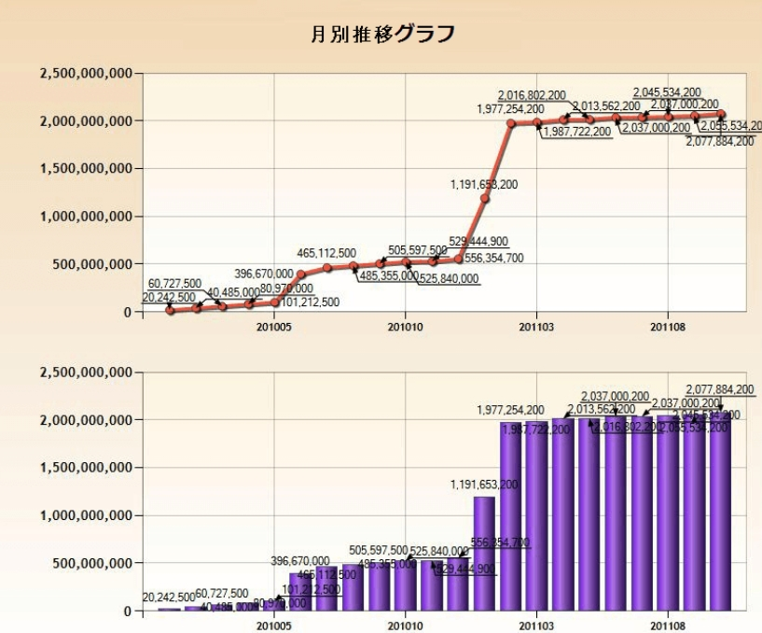
会計 & 資金管理
債権 / 債務管理
取引先別、担当者別の債権/債務金額が確認可能
買入/売上の際に、代金の集金/支給日を計画し、密着した資金管理が可能
件別管理を通じて、作成された債権/債務番号を基準に集金/支給処理が可能
預金、現金だけではなく手形、小切手と連携して債権/債務管理が可能
資金計画 / 予算管理
資金の日、月、年間の計画樹立
資金計画上に登録した内容を取引発生日に会計伝票に読込み反映することが可能
勘定科目別、部署別、プロジェクト別で予算編成が可能
支出伝票の入力際に、与信限度の超過確認/資金のコントロール

Slide 25
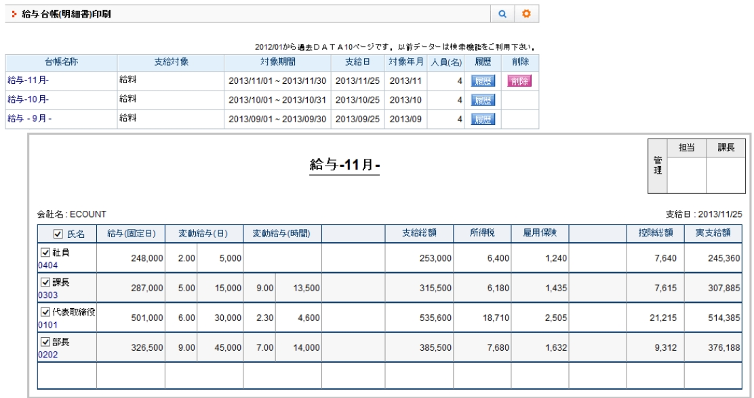
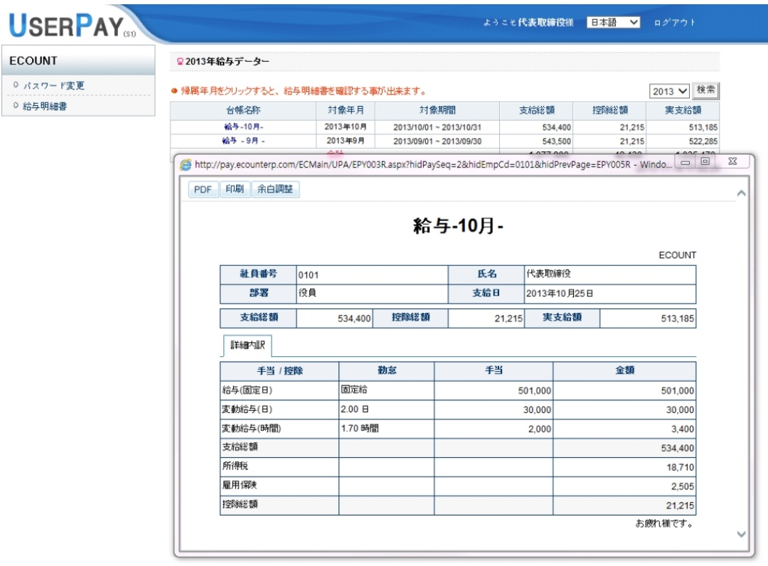
給与 & 勤怠管理
給与の設定と計算
様々な手当、控除項目および50以上の給与次数をサポート
本支店別 / 部署別の月勤怠または日勤怠の管理
時間帯の勤怠を自給で換算し、給与作成が可能
社員別の手当、控除項目をグループ化し、管理可能
給与明細書の確認方法
ご本人の給与内訳をネットで照会
(http://pay.ecounterp.com)
給与台帳、給与明細書の出力およびメール送信可能
社員別にご本人の給与のみ確認できるため、手間が省く

Slide 26
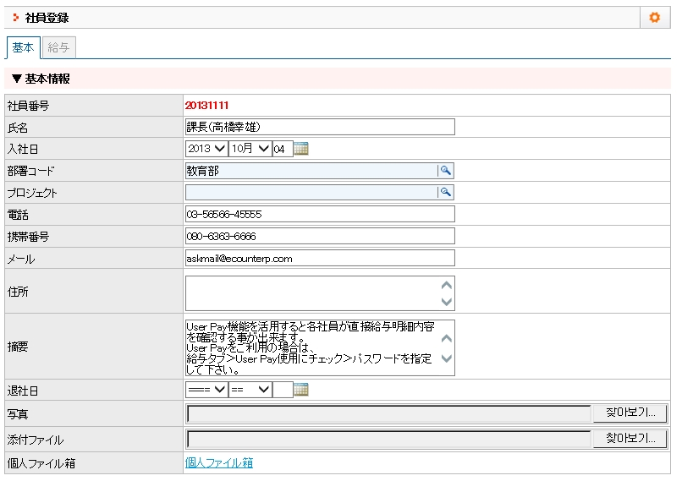
給与 & 勤怠管理
勤怠管理
有休、残業、遅刻などの我が社の状況に応じて管理が可能
電子決裁を通じて、職員が直接、勤怠を作成することができ、承認を得て自動駅に勤怠現況へ反映
各勤怠別に休暇管理、社員別の残余日数の確認が可能
残業、遅刻などの勤怠内訳を給与手当項目と連携して給与計算
人事管理
社員の個人情報管理および変動内容を細かく管理
社員リストを使い、職務遂行に必要な社員の情報を分析可能
入社日/退職日/その他の管理項目を自由に設定し、管理可能

Slide 27
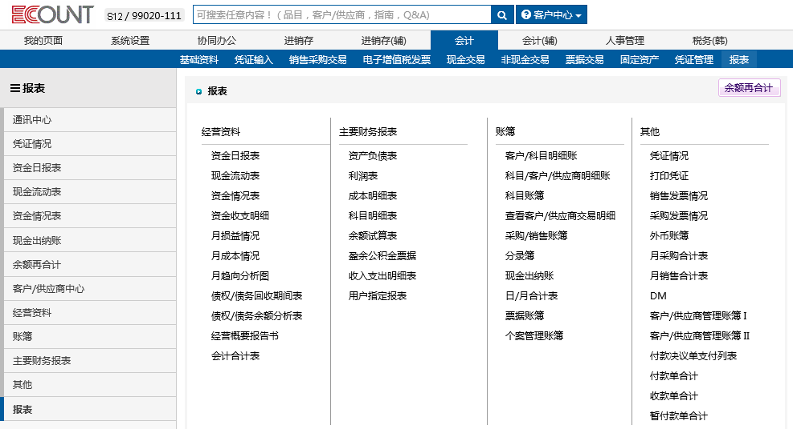
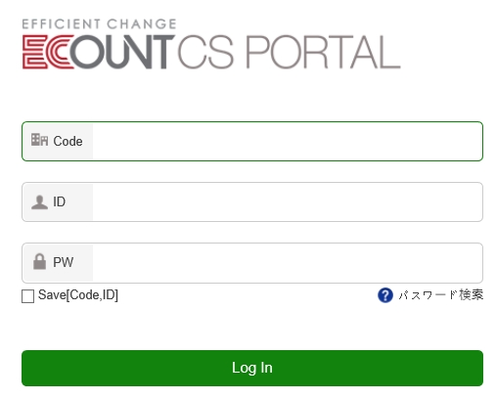
追加サービス
多国語ERP (無料)
英語、韓国語、スペイン語、中国語(简体)、中国語(繁体)、ベトナム語を同時使用
ユーザー(ID)別に言語を自由に選択可能
ERPのメニューと入力データを各言語別に選択可能
言語のみではなくERPを使用する国の現地税法、勘定科目、標準時間、基本通貨を設定することが可能
中国など海外進出した工場と日本本社間のリアルタイム業務共有および統合管理
オンライン受発注システム (無料)
取引先との受発注業務をオンラインで共有することができるシステムを提供
電話やファックスなしでオンラインで注文を受け、承認と同時にERPへ反映
取引先注文が登録されるとメッセージでお知らせ転送
注文の承認有無及び進行状況を取引先がオンラインで直接確認
在庫現況 / 過去取引内訳 / 意見掲示板などを設定し活用可能

Slide 28
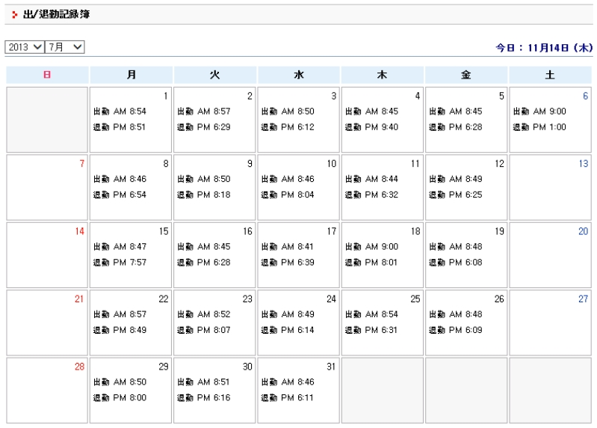
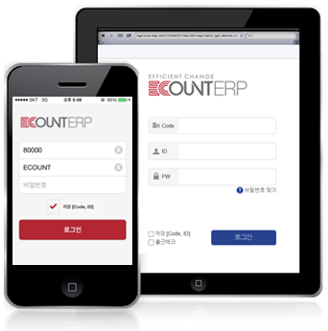
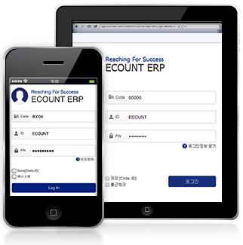
追加サービス
グループウェア (有料）
電子決裁、業務管理、情報共有が可能
各種の伝票との連動が可能であり、ファイル/イメージファイル管理
ユーザー様の業務管理の特徴に合わせて掲示板の作成可能
顧客管理(CRM)、プルジェクト管理機能
基本10名様分は無料で提供、5名様単位の追加で1,000円/月を追加請求
モバイルERP
モバイルでもEPPの全機能を同じく使用可能
在庫現況、資金日報、電子決裁など移動中でも全ての帳簿、出力物の照会可能
海外や地方へ出張の際も、どこでも文書を決裁し、業務の指示が可能
ERPへ登録された品目のバーコードラベルをスマートフォンのカメラ機能を使いスキャン、出庫処理が可能
取引明細書のイメージを撮影し、発注書、購買伝票で保存可能
アプリ(App)を利用し、作成した販売伝票をERPへ転送、取引明細書メール送信
事務所と離れた遠距離倉庫や店舗で在庫管理を行うために有効活用

Slide 29
カスタマーサポート
イーカウントを導入される企業様のERP成功率は95%以上を保証します。
最高の顧客相談
電話お問い合わせ : ERP専門家で構成された電話お問い合わせ
動画お問い合わせ : トラブル発生時、動画で録画し専門的なサポート実施
遠隔サポート : サポーターが遠隔機能でアクセスし、細かいサポートが可能
オンラインサポート
カスタマーサポート掲示板 : 掲示板を使った機能相談窓口であり、速やかな対応処理
イーカウントサーチ : 既存の相談内容および各種マニュアル資料が保存されている検索エンジン
FAQ : よくある質問を一目で確認できる便利な機能
システムアップグレード
リクエストプロセス : ユーザー様からERPをご利用の際に必要な機能を提案して頂き、イーカウントで開発の有無を検討する数段階のプロセス。提案して頂いた後、2週間以内にユーザー様へリピート
毎週のアップグレード : 提案内容を新規として開発した機能を毎週、無料でアップグレード
マニュアル提供
オンラインマニュアル : メニュー別、FAQで構成されたオンラインマニュアル提供
動画講座 : 初級 · 中級 · テーマで構成された動画講座を提供
イーカウントは企業様へERPを提供させて頂くことが目的ではなく、
最優先として企業様がイーカウントシステムを最大にご活用していただくことが目標でございます。

